Slide 1
التسويق الوردي
من اعداد الطلبة
نعمان مريم
نويصر نورهان

Slide 2
خطة البحث
- مقدمة
- المبحث الاول : عموميات حول التسويق الوردي
- المطلب الأول: تعريف التسويق الوردي
- المطلب الثاني : أهمية التسويق الوردي
- المطلب الثالث: مبادئ التسويق الو ردي
- المطلب الرابع : مزايا و عيوب تطبيق التسويق الوردي
- المبحث الثاني المزيج التسويقي للتسويق الوردي و الشركات التي تبنته
- المطلب الأول : المزيج التسويقي التقليدي للتسويق الوردي
- المطلب الثاني: العناصر المستحدثة للمزيج التسويقي الوردي
- المطلب الثالث: تجارب ناجحة في التسويق الوردي
- المطلب الرابع : الشركات التي تبنت التسويق الوردي
- خاتمة

Slide 3
مقدمة
يُعتبر التسويق الوردي أحد الأساليب الحديثة التي تُبرز أهمية فهم الفروقات بين الجنسين في عالم التسويق. فهو يُركز على استهداف النساء كشريحة رئيسية من المستهلكين، مع الأخذ بعين الاعتبار احتياجاتهن وتفضيلاتهن الفريدة. يأتي هذا النوع من التسويق استجابةً لدور النساء المتزايد في اتخاذ القرارات الشرائية وتأثيرهن الكبير في مختلف القطاعات الاقتصادية. ومن خلال دراسة التسويق الوردي، يمكن فهم آلياته واستراتيجياته، واستكشاف مدى تأثيره في تحقيق أهداف الشركات وتعزيز علاقتها مع الجمهور النسائي
من خلال هذا المنطلق نطرح الإشكالية التالية : ما هو التسويق الوردي ؟

Slide 4
المبحث الأول : عموميات حول التسويق الوردي المطلب الأول: تعريف التسويق الوردي
التسويق الوردي هو مجموع الأنشطة والجهود التسويقية الموجهة للمرأة عن طريق تطبيق عناصر المزيج التسويقي من منتج وتسعير وتوزيع وترويج لتلبية حاجات ورغبات المرأة بطريقة أفضل وبما يناسبها

Slide 5
المطلب الثاني : أهمية التسويق الوردي
للتسويق الوردي أهمية بالغة تظهر من خلال جوانب التالية :
الحفاظ على مكانة المرأة ورعايتها المترسخة بالثقافة العربية على وجه الخصوص والثقافة الشرقية بشكل عام .
تمثل المشتريات النسائية ٪85 من مجموع المشتريات بالعالم لان المرأة تميل إلى الإنفاق بينما يغلب على الرجل الميل الفطري للاكتناز.
تمثل النفقات النسائية بالعالم حوالي 20 تريليون دولار سنويا.
تشري المرأة قرابة ٪ 58 من السيار ات بالسوق الأمريكي، ويمتد تأثيرها بنسبة ٪21 من قرارات الشرائية بسوق السيار ات هناك.
تعزيز التفاعل والاندماج مع الجمهور الأنثوي، مما يساهم في بناء علاقات دائمة ومستدامة مع العملاء.

Slide 6
المطلب الثالث: مبادئ التسويق الوردي
المبدأ الثاني : تصحيح فكرة أن التسويق النسائي يعتمد على استغلال نقاط الضعف عند النساء في الترويج للبضائع والمنتجات المتنوعة، وإنما هذا الأمر غير مرحب به سواء في التسويق للرجال أو النساء
المبدأ الاول : تصحيح فكرة أن التسويق الوردي قاصر على فرق البيع والصواب وأن التسويق الوردي أبعد بكثير من مجرد وظيفة البيع مع التأكيد على أهمية البيع من غير شك
المبدأ الثالث : تصحيح فكرة أن التسويق النسائي معتمد على استخدام المرأة في الترويج بالإعلانات والبيع الشخصي، بل على العكس تماما في نظرة القوانين والأعراف وتحريم ذلك حتى في الكتابات الغربية والتي من بينها الدستور الأمريكي للأخلاق التسويق

Slide 7
المطلب الرابع : مزايا و عيوب تطبيق التسويق الوردي
اولا: مزايا تطبيق التسويق الوردي
- مشاركة واندماج المرأة في الحياة الاجتماعية والاقتصادية .
- شعور المرأة على أنها قادرة أن تكون عنصر فعال في المجتمع.
- إظهار قدرة المرأة على تسويق المنتجات المتعلقة بها أكثر من المسوقون الرجال وزيادة نسبة المبيعات للمنظمة.
- قدرة المرأة على إعطاء التغطية الراجعة للمنظمة بشكل أوضح من الرجل وبالتالي تساعد على تحسين نوعية المنتج وتطوير.

Slide 8
ثانيا : عيوب تطبيق التسويق الوردي
- عدم تقبل المجتمعات العربية فكرة عمل المرأة بالسوق وخاصة عملها كمسوقة.
- التشريعات التي تقف عائقا على استمرار المرأة في العمل .
- معيقات ناشئة عن قلة المدرسات والمدربات في المجالات العلمية التقنية.
- معيقات ناشئة من مخرجات التعليم، بعض المنضمات التعليمية وضعت تخصصات تعليمية تناسب الذكور وأخرى تناسب النساء مما تعيق الحصول على العمل .
- اختلافات ملموسة بين أدوار وقدرات كل من المرأة والرجل.
- معيقات ثقافية واجتماعية، ناتجة عن مجموعة من الثقافات والعادات والتقاليد التي تتقيد بها المجتمعات.

Slide 9
المبحث الثاني: المزيج التسويقي للتسويق الوردي و الشركات التي تبنته المطلب الأول : المزيج التسويقي التقليدي للتسويق الوردي
مستويات المنتج الوردي:
للمنتج الوردي ثلاثة مستويات وهي كالتالي:
المنتج الأساسي الوردي: هو مجموعة من خصائص الأساسية التي تبحث عنها المرأة لتلبية حاجاتها ورغباتها
المنتج الملموس الوردي: وهو الذي يتكون من الملامح والأبعاد الملموسة والتي تسهل عملية المبادلة للمنتج الأساسي الوردي
المنتج الواسع الوردي: وهو تلك الخدمات المصحوبة أو المرافقة للمنتج الوردي
أولا: المنتج الوردي
هو تلك الصفات الملموسة أو الغير ملموسة التي تقبلها المرأة على أنها تشبع حاجاتها ورغباتها
السلع الوردية : هي تلك المنتجات الملموسة الموجهة للمرأة بصفة عامة
الخدمات الوردية: هي تلك المنتجات التي تحمل في طياتها مجموعة من الخصائص غير الملموسة

Slide 10
ثالثا : الترويج الوردي
معلوم أن المرأة عاطفية أكثر من الرجل، ما يجعل اختيارها للمنتجات يرتكز على عواطفها أكثر من ارتكازه على الجوانب العقلية، وهذا لا يعني أن المرأة لا تعتمد على المحاكاة العقلية عند شراء المنتجات ولكنها تتأثر بشكل أكبر بالمغريات العاطفية.
ثانيا : التسعير الوردي
عرف السعر الوردي بأنه مقدار ما تدفعه المرأة نظير الحصول علي المنتجات والخدمات التي تشبع رغباتها ومتطلباتها، كما يمكن القول بأن المنتج الوردي الذي يبدو سعره عاليا بالنسبة للرجال قد يكون منخفضا بالنسبة للنساء وذلك ألنه يشبع حاجات معنوية لها قد ال يراها الرجل في هذا المنتج وال يهتم بتفاصيلها، كما أن النقود التي تنفقها المرأة علي التسوق أعلي مما ينفقه الرجل.

Slide 11
رابعا: التوزيع الوردي
هو عبارة عن جميع النشاطات التي تمارسها المؤسسة من أجل إيصال السلع والخدمات إلى المستهلكين في الوقت والمكان المناسبين وبالكمية المطلوبة وبأقل التكاليف, تحقق درجة فعالية من الرضا والولاء لدى المستهلكين المستهدفين

Slide 12
المطلب الثاني: العناصر المستحدثة للمزيج التسويقي الوردي
ثالثا: العمليات:
تعرف على أنها كافة الأنشطة التي تؤدي أثناء تقديم الخدمة وإدارة التفاعل
بين الخدمة ومتلقيها، وتهتم العمليات بكافة أنشطة أداء الخدمة وتعتبر المرأة جزء مشارك في عملية تقديم الخدمة وتظهر العمليات التفاعل بين مقدم الخدمة والمرأة
ثانيا: الدليل المادي:
ويعرف على أنه الغلاف الذي يحيط بالمنتج الخدمي والذي يشمل البيئة التي تؤدي فيها الخدمة، أو
المكان الذي يتفاعل فيه العميل مع المؤسسة المقدمة لهذه الخدمة، وهو أيضا عبارة جزء من النطاق الواسع لترويج الخدمات عن طريق حصول النساء على الخدمة من خلال إعطائه أولا الرأي عن كفاءة ونوعية تلك الخدمة.
أولا: العنصر البشري:
هو عبارة عن كافة المشتركين في تقديم الخدمة وتسهيلها للمرأة ومعرفة درجة رضها عما تتلقاه ويتضمن كافة العاملين في المؤسسة والمؤدين للخدمة بشكل أو بآخر، وكذلك النساء الآخرين الموجودين في البيئة والمحيط الذي تقدم فيه الخدمة

Slide 13
المطلب الثالث : تجارب ناجحة في التسويق الوردي
يمكن عرض أهم التجارب الناجحة فيما يلي :
التجربة الأولي: تخصيص موظفات للتعامل مع الزبائن من النساء وخاصة في المنتجات النسائية المتخصصة .
التجربة الثانية: تخصيص إدارات الخدمة التليفزيونية لزبائن من النساء مع التنويه المتعارف عليه في أغلب المؤسسات تقريبا بتسجيل المكالمات التليفونية لتحقيق هدف عدم المضايقات لهؤلاء الموظفات ولضمان الضوابط الشرعية في المكالمات بالإضافة إلى جودة الخدمة
التجربة الثالثة: إنشاء إدارات لمتابعة رضا الزبائن من موظفات للمتابعة على التليفون والبريد الإلكتروني في إطار الضوابط السابقة.

Slide 14
المطلب الرابع : الشركات التي تبنت التسويق الوردي
العلامة التجارية Reebok للمنتجات الرياضية
تجربة شركة ماي واي لمستحضرات التجميل في التسويق الوردي
أول فندق نسائي بالشرق الأوسط

Slide 15
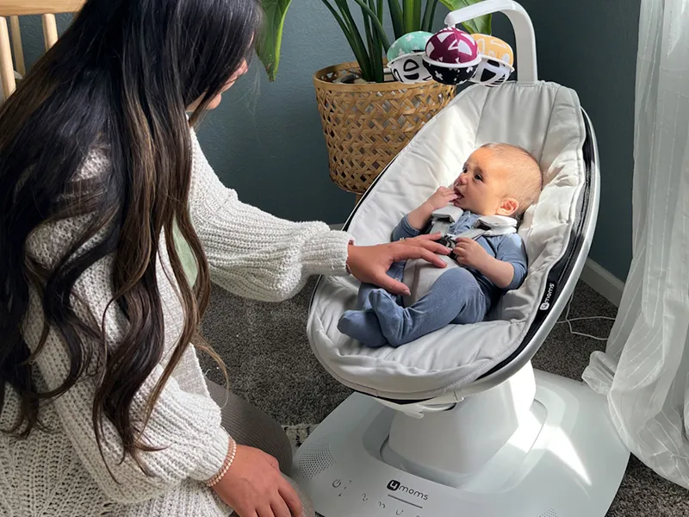
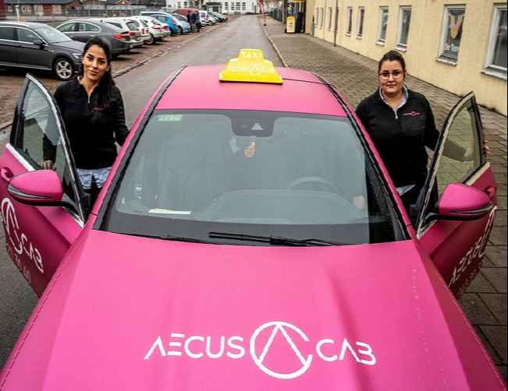
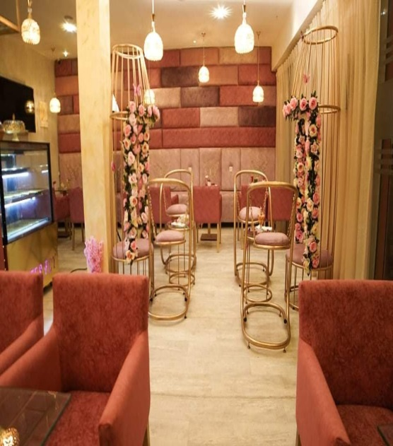
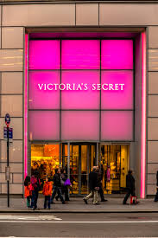
شركة moms4
تاكسي الوردي
مقهى باتر فلاي أو الفراشة
شركة فيكتوريا سكريت

Slide 16
خاتمة
فــــي ختــــام هــــذا الطــــرح، يمكــــن القــــول إن التســــويق الــــوردي لــــيس مجــــرد اســــتراتيجية تجاريــــة عــــابرة، بــــل هــــو انعكـــاس لواقــــع جديـــد تعيشــــه الأسواق فـــي ظــــل تزايـــد تــــأثير المــــرأة كفاعـــل اقتصــــادي واجتمـــاعي بــــارز. فقــــد أظهـــــرت الدراســـــات أن المـــــرأة لـــــم تعـــــد مجـــــرد مســـــتهلكة، بـــــل أصـــــبحت مســـــتثمرة فـــــي القـــــيم والمبـــــادئ التـــــي تعكســـــها العالمـــــات التجاريـــــة. ومـــــن هنـــــا، فـــــإن المؤسســـــات التـــــي ترغـــــب فـــــي التميـــــز والريـــــادة تحتـــــاج إلـــــى اعتمـــــاد مقاربـــــات مبتكـــــرة تراعـــــي هـــــذه المتغيـــــرات وتضـــــع المـــــرأة فـــــي قلـــــب اســـــتراتيجياتها التســـــويقية

